Slide 1
Klíčová aktivita projektu:
4.1 – Ředitelská akademie
iKAP II – Inovace ve vzdělávání
Registrační číslo projektu:
CZ.02.3.68/0.0/0.0/19_078/0021106
Zuzana Svobodová

Slide 2
Základní info
Realizátor:
Pedagogická fakulta - Univerzity Karlovy
Katedra andragogiky a managementu vzdělávání
Hl. kontakt:
zuzana.svobodova@pedf.cuni.cz / +420 607 874 919
výzkumná pracovnice a realizátorka iKAP2 UK PedF
iKAP II – Inovace ve vzdělávání
Registrační číslo projektu:
CZ.02.3.68/0.0/0.0/19_078/0021106

Slide 3
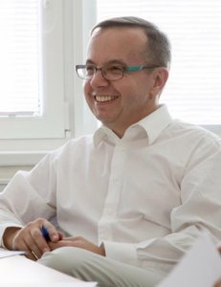
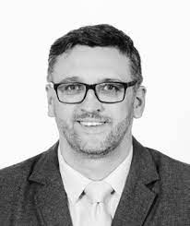
Cíle aktivity
Cílem aktivity je dlouhodobě a kontinuálně vzdělávat a podporovat vedoucí školské pracovníky.
Naplnění cíle było realizováno ucelenou a provázanou nabídkou podpory a prostřednictvím zkušených ředitelů škol a dalších odborníků.
iKAP II – Inovace ve vzdělávání
Registrační číslo projektu:
CZ.02.3.68/0.0/0.0/19_078/0021106

Slide 4
Dílčí cíl: materiály
Videolekce
(Hospitace, ICT, syndrom vyhoření)
Aktuální materiály pro řízení pedagogického procesu
Link
iKAP II – Inovace ve vzdělávání
Registrační číslo projektu:
CZ.02.3.68/0.0/0.0/19_078/0021106

Slide 5
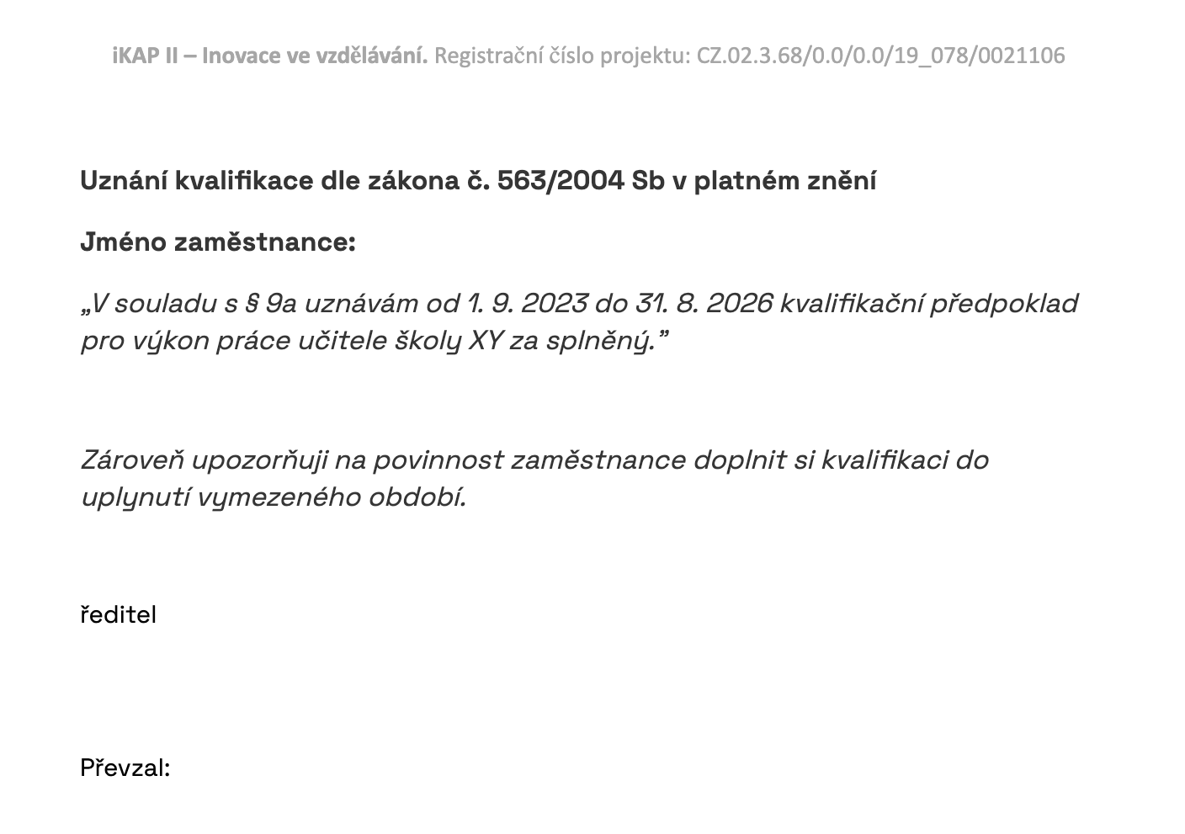

Slide 6
Dílčí cíl: inovace funkčního studia
STOP memorování – aplikace do praxe
Modulový flexibilní systém
Kontinuální zapojení odborník
Vzdělávání středního managementu
iKAP II – Inovace ve vzdělávání
Registrační číslo projektu:
CZ.02.3.68/0.0/0.0/19_078/0021106

Slide 8
Dílčí cíl: kontinuální podpora
Benchlearning – školy se učí od sebe navzájem
Mentorink začínajících ředitelů
Mentorink středního managementu
iKAP II – Inovace ve vzdělávání
Registrační číslo projektu:
CZ.02.3.68/0.0/0.0/19_078/0021106

Slide 9
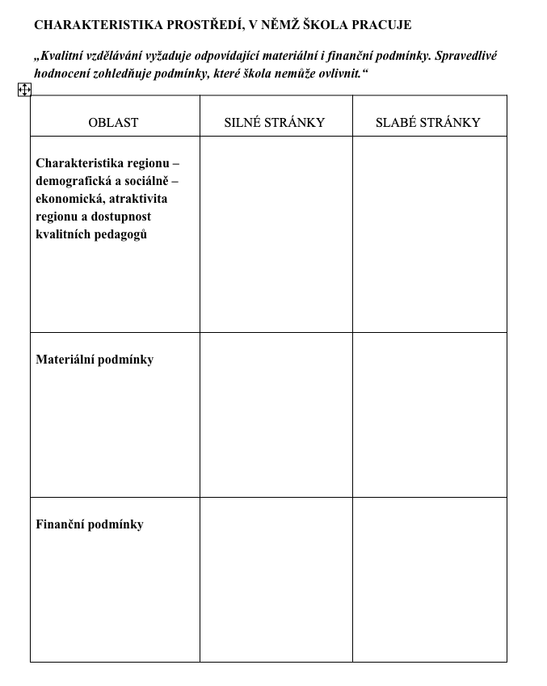

Slide 10
Dílčí cíl: reflektivní setkání a webináře
Aktuální potřeby vedoucích pracovníků
Celkem 5 webinářů dle aktuálních potřeb
Další webináře jako doplněk funkčního studia, mentorinku a benchlearningu
iKAP II – Inovace ve vzdělávání
Registrační číslo projektu:
CZ.02.3.68/0.0/0.0/19_078/0021106

